Slide 1
স্বাগতম

Slide 2
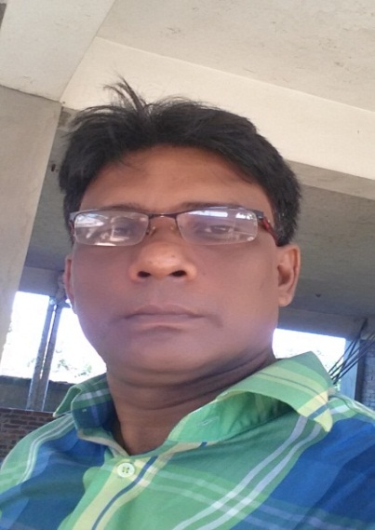
আ.ন.ম মাঈন উদ্দিন
সিনিয়র শিক্ষক
মাষ্টার ট্রেইনার –আইসিটি (বিটিটি ও বিসিসি)
মোঃ ইলিয়াছ মিয়া চৌং উচ্চ বিদ্যালয়
সদর,কক্সবাজার।
মোবাঃ ০১৮১৯৮৬৭৮৪০
Email: mdsony2011@gmail.com

Slide 3
শ্রেণি: ৭ম
বিষয়ঃ বাংলা ১ম পত্র
সময়ঃ ৪০ মিনিট

Slide 4
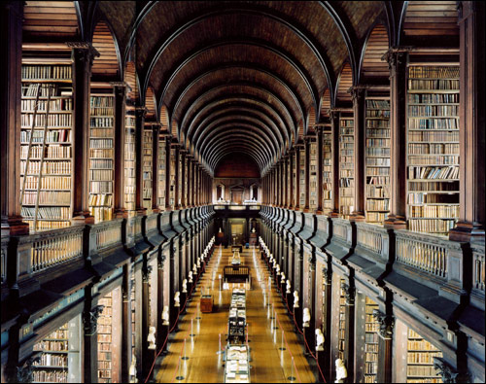
লাইব্রেরী

Slide 5
আজকের পাঠ
লাইব্রেরী
পৃষ্ঠা : 8, 9, 10,11,12

Slide 6
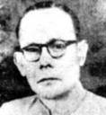
জন্মঃ১৯০৩ সাল
মৃত্যুঃ১৯৫৬ সাল
মোতাহের হোসেন চৌধুরী

Slide 7
এই পাঠ শেষে শিক্ষার্থীরা
১। লাইব্রেরীর সংঞ্জা বলতে পারবে
২। লাইব্রেরী কত প্রকার তা বলতে পারবে।
৩। ব্যক্তিগত জীবনে লাইব্রেরীর প্রয়োজনীয়তা ব্যাখ্যা করতে পারবে।

Slide 8
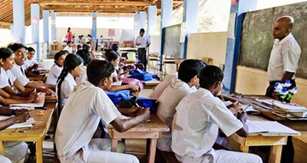
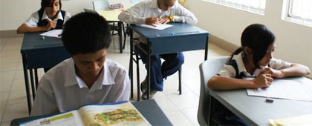
সরব পাঠ
নিরব পাঠ

Slide 9
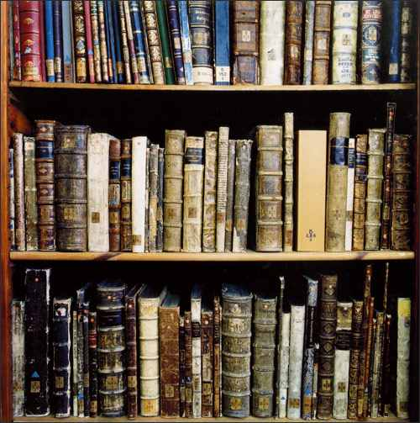
ব্যক্তিগত লাইব্রেরী

Slide 10
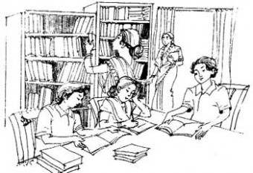
পারিবারিক লাইব্রেরী

Slide 11
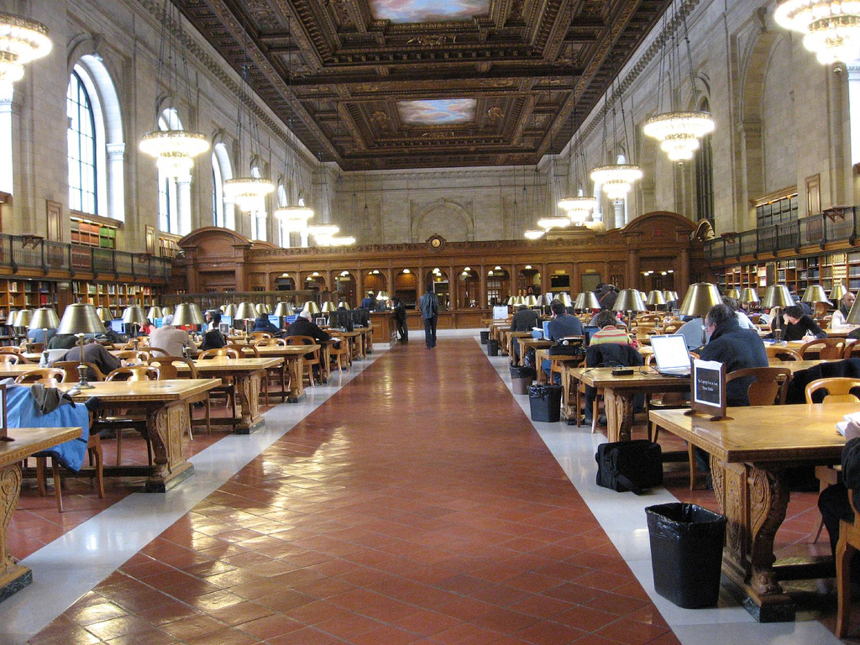
সাধারণ লাইব্রেরী

Slide 12
লাইব্রেরী এর সংজ্ঞা
পুস্তকের শ্রেণি বদ্ধ সংগ্রহকে লাইব্রেরী বলে ।
লাইব্রেরী
পারিবারিক লাইব্রেরী
সাধারন লাইব্রেরী
ব্যক্তিগত লাইব্রেরী

Slide 13
শব্দার্থ
দুষ্কর – দুঃসাধ্য
স্পৃহা – ইচ্ছা
বৈদগ্ধ্য – পান্ডিত্য
উদ্ভাবন – আবিষ্কার
প্রতিবিম্ব - প্রতিচ্ছায়

Slide 14
দলীয় কাজঃ
১। পারিবারিক লাইব্রেরীর বৈশিষ্ট্য লিখ।
২। ব্যক্তিগত লাইব্রেরীর বৈশিষ্ট্য লিখ।
৩। সাধারণ লাইব্রেরীর বৈশিষ্ট্য লিখ।

Slide 15
একক কাজ
১। ব্যক্তিগত লাইব্রেরী কাকে বলে।
২। পরিবারের সদ্যসদের নিয়ে কোন
লাইব্রেরী গড়ে ওঠে?
৩। লাইব্রেরীর সংজ্ঞা দাও।

Slide 16
মূল্যায়নঃ
১। লাইব্রেরী কাকে বলে?
২। লাইব্রেরী কত প্রকার? কি কি?
৩। সাধারন লাইব্রেরীর সংঞা দাও।

Slide 17
বাড়ীর কাজঃ
ব্যক্তিগত জীবনে লাইব্রেরীর প্রয়োজনীয়তা ব্যাখ্যা কর।

Slide 18
ধন্যবাদ

